Slide 1

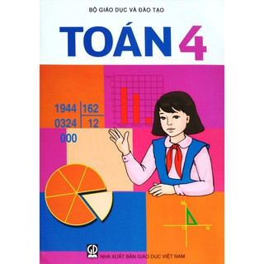
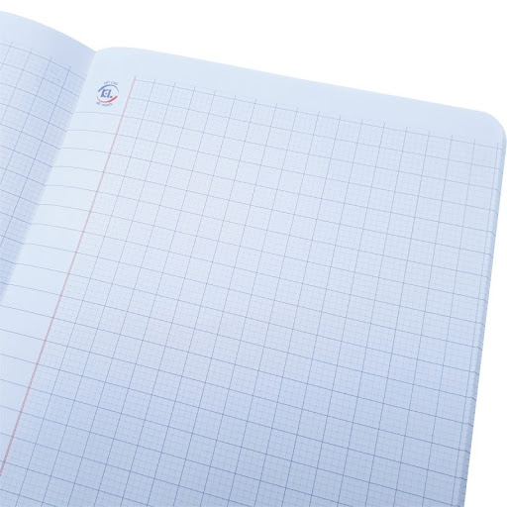
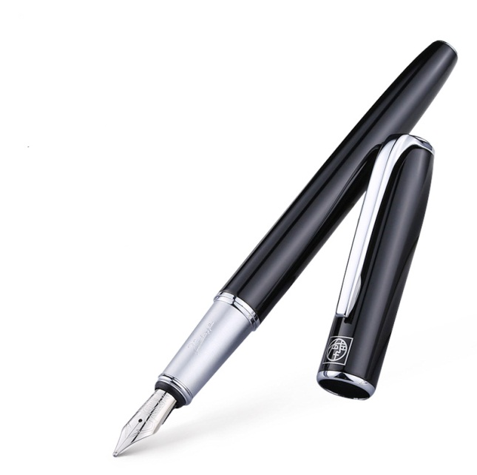
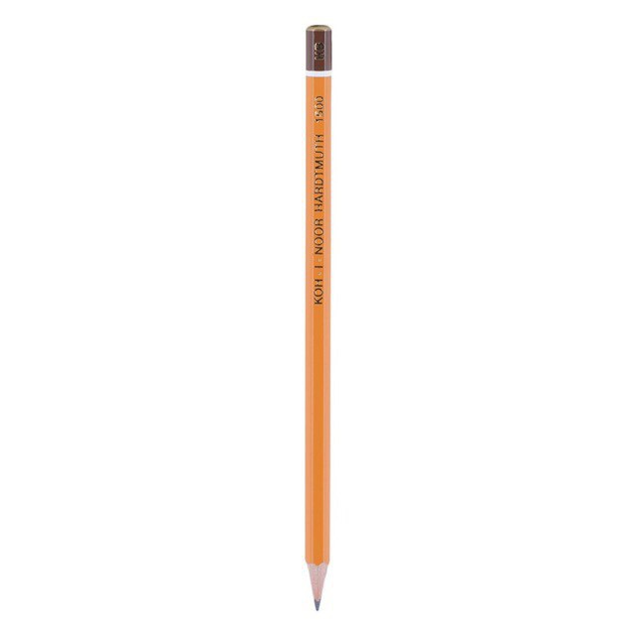
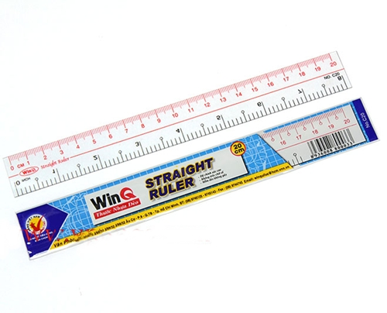
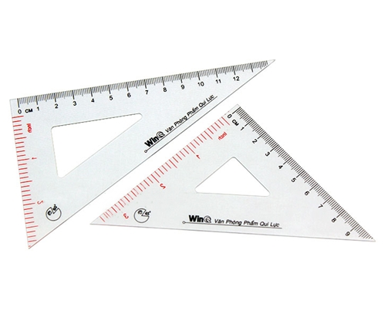
CHUẨN BỊ

Slide 2
Như thế nào là hai đường thẳng song song?
Hai đường thẳng song song với nhau không bao giờ cắt nhau.
A
B
C
D

Slide 3

Toán
Vẽ hai đường thẳng song song
NỘI DUNG:
1. Vẽ hai đường thẳng song song
2. Thực hành

Slide 4
Vẽ đường thẳng CD đi qua điểm E và song song với đường thẳng AB cho trước.

Slide 5

Vẽ đường thẳng CD đi qua điểm E và song song với đường thẳng AB cho trước.
Vẽ một đường thẳng đi qua điểm E và vuông góc với đường thẳng MN
Điểm E nằm ngoài đường thẳng AB
Vẽ đường thẳng MN đi qua điểm E và vuông góc với đường thẳng AB
M
.
C
E
D
A
N
B

Slide 6
M
.
C
E
D
A
B
N
Đường thẳng CD song song với đường thẳng AB

Slide 7
CÁCH VẼ HAI ĐƯỜNG THẲNG SONG SONG
Vẽ đường thẳng CD đi qua điểm E và song song với đường thẳng AB cho trước.
Ta có thể vẽ như sau:
Bước 1: Vẽ đường thẳng MN đi qua điểm E và vuông góc với đường thẳng AB.
Bước 2: Vẽ đường thẳng CD đi qua điểm E và vuông góc với đường thẳng MN ta được đường thẳng CD song song với đường thẳng AB.

Slide 8
GHI NHỚ
Muốn vẽ hai đường thẳng song song, ta vẽ hai đường thẳng đó cùng vuông góc với đường thẳng thứ ba.

Slide 9
Bài 1: Hãy vẽ đường thẳng AB đi qua điểm M và song song với đường thẳng CD.
C
D
.
M

Slide 10
Vẽ đường thẳng đi qua điểm M và vuông góc với đường thẳng CD, đặt tên là đường thẳng MN.
N
C
D
.
A
M
B
Vẽ đường thẳng AB đi qua điểm M và vuông góc với đường thẳng MN.
Đường thẳng AB song song với đường thẳng CD

Slide 11
Bài 3: Cho hình tứ giác ABCD có góc đỉnh A và góc đỉnh D là các góc vuông (xem hình vẽ).
a) Hãy vẽ đường thẳng đi qua B và song song với cạnh AD, cắt cạnh DC tại điểm E.
b) Dùng ê ke kiểm tra xem góc đỉnh E của hình tứ giác BEDA có là góc vuông hay không.
C
B
A
D

Slide 12
Bài 3: Cho hình tứ giác ABCD có góc đỉnh A và góc đỉnh D là các góc vuông (xem hình vẽ).
a) Hãy vẽ đường thẳng đi qua B và song song với cạnh AD, cắt cạnh DC tại điểm E.
b) Dùng ê ke kiểm tra xem góc đỉnh E của hình tứ giác BEDA có là góc vuông hay không.
C
B
A
D

Slide 13
Cạnh BE song song với cạnh AD
Vẽ đường thẳng đi qua B, vuông góc với cạnh AB, cắt cạnh CD tại điểm E.
C
B
E
A
D

Slide 14
b) Dùng ê ke kiểm tra xem góc đỉnh E của hình tứ giác BEDA có là góc vuông hay không.
C
B
E
A
D

Slide 15
b) Dùng ê ke kiểm tra xem góc đỉnh E của hình tứ giác BEDA có là góc vuông hay không.
C
B
E
A
D

Slide 16
DẶN DÒ
- Hoàn thành các bài tập vào vở.
- Chuẩn bị bài Thực hành vẽ hình chữ nhật.

